Slide 1

Рекомендации по работе с электронным журналом

Slide 2
1. Экзамены ЗАНОСЯТСЯ в основное поле ведения занятий !!!! + дублируются в ИТОГОВЫЕ

Slide 3
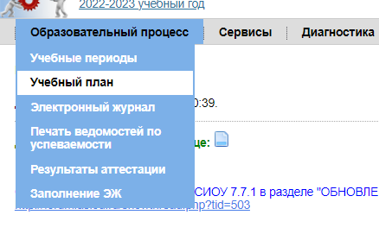
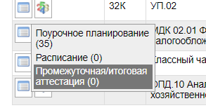
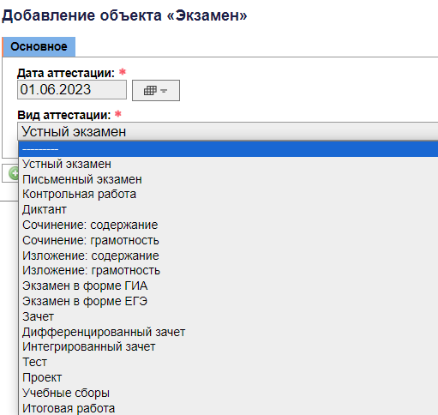
Добавление экзамена, для отражения в Итоговых оценках!

Slide 4
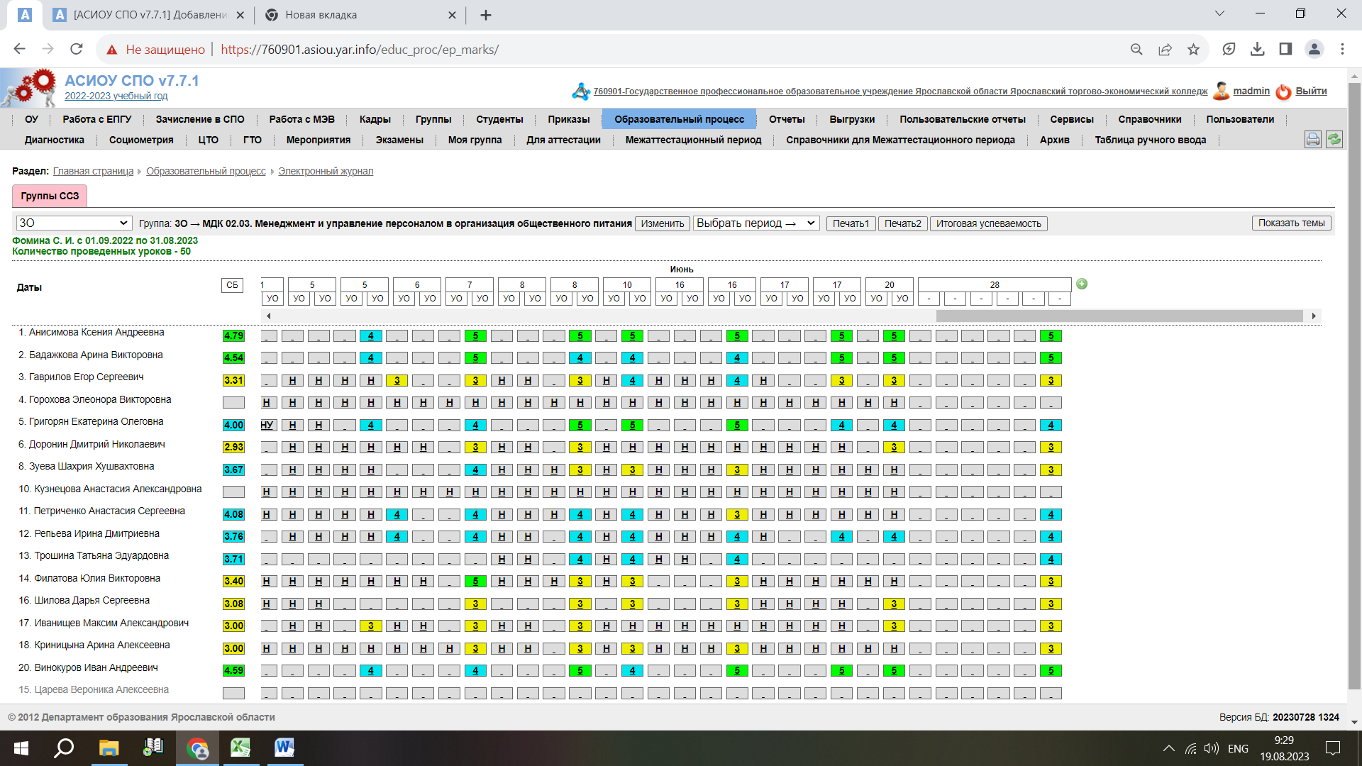

Slide 5
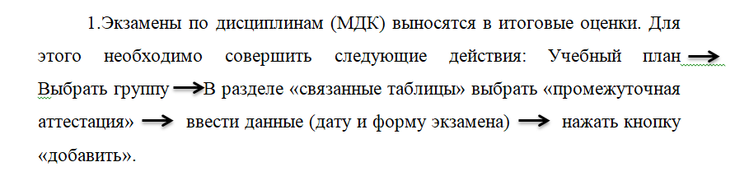

Slide 6
2.Часы по курсовой работе записываем в отдельной вкладке. P.S оценки и пропуски тоже должны стоять!!!

Slide 7
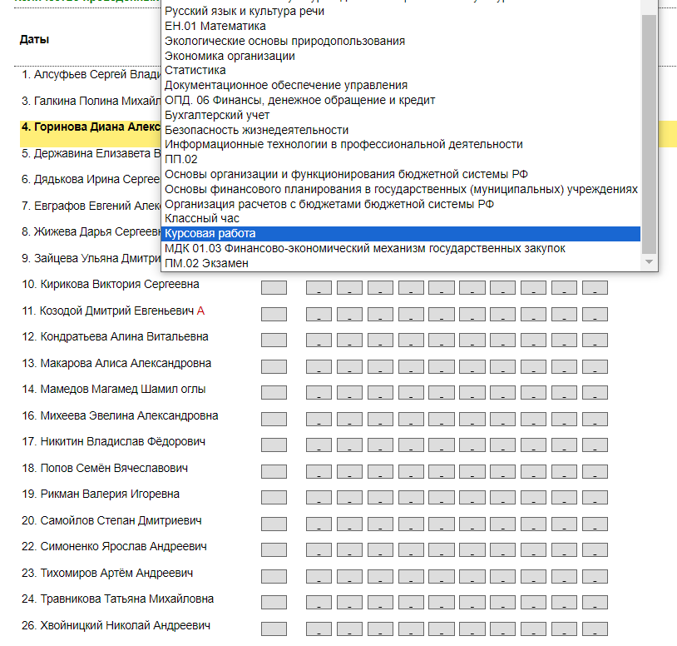

Slide 8
3. ДЗ проставляем так же как и экзамены + дублируем в ИТОГОВЫЕ

Slide 10
4. Для удобства классного руководителя – ВЫСТАВЛЯЕМ оценки за полугодие в журнал!

Slide 11
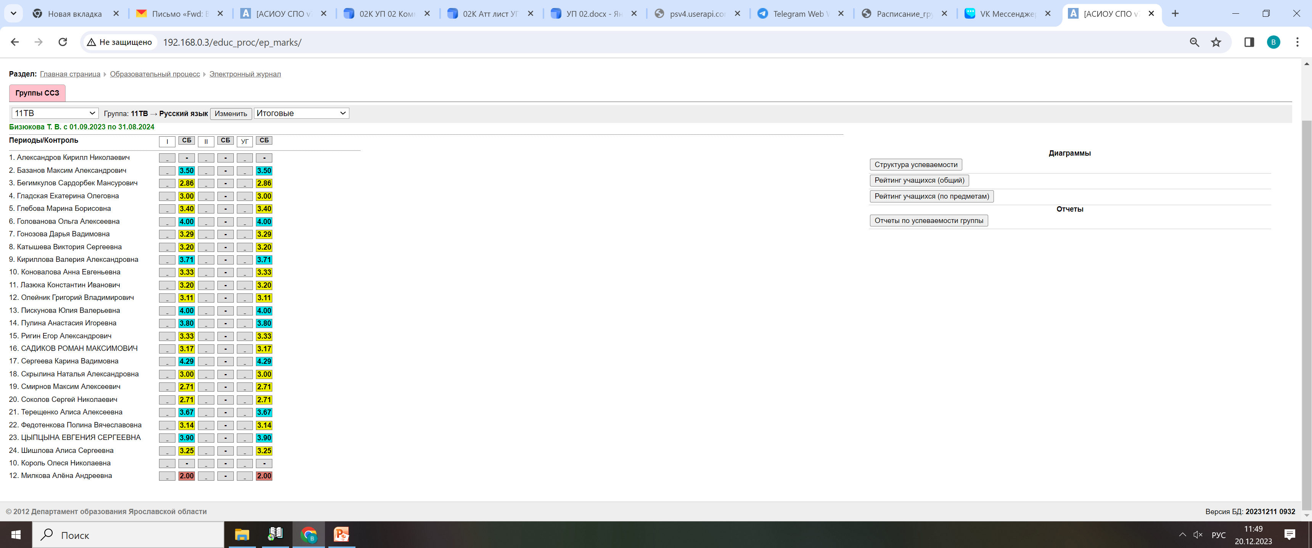

Slide 12
5.Часы на экзамен по ПМ записываются в основном поле (6 или 12 часов) страницы «Экзамен по ПМ___» и дублируем в итоговые

Slide 13
6. Если по учебному плану не стоит никакой формы промежуточной аттестации (не проставлен ни экзамен, ни ДЗ) то оценки ВЫСТАВЛЯЮТСЯ ОБЯЗАТЕЛЬНО, но в колонку УГ. Тоже самое правило действует, если предмет, переходящий на следующий год.

Slide 14
7.Фиксируем на страницах журнала пропуски по уважительной и неуважительной причине

Slide 15
8.Деления (если они предусмотрены) в журнал записываем ОБЯЗАТЕЛЬНО

Slide 16
9. Вы можете самостоятельно выводить ведомость группы за семестр на печать.

Slide 17
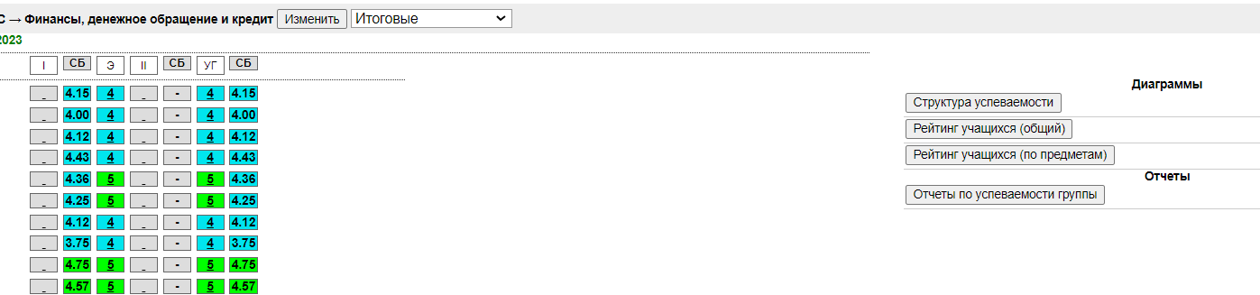
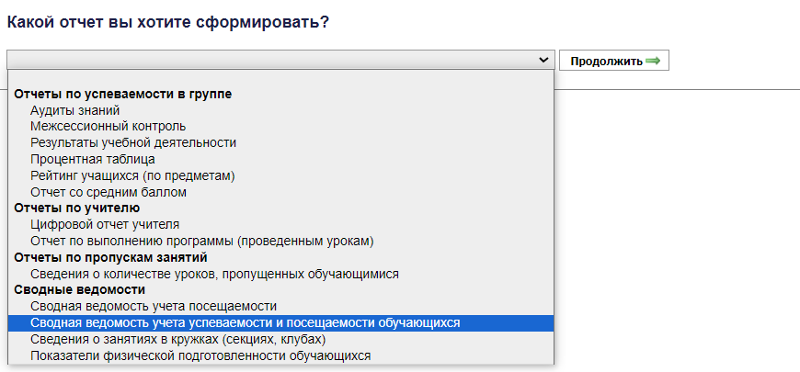
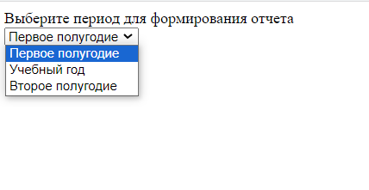
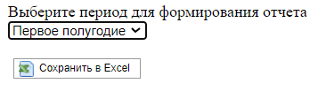

Slide 18
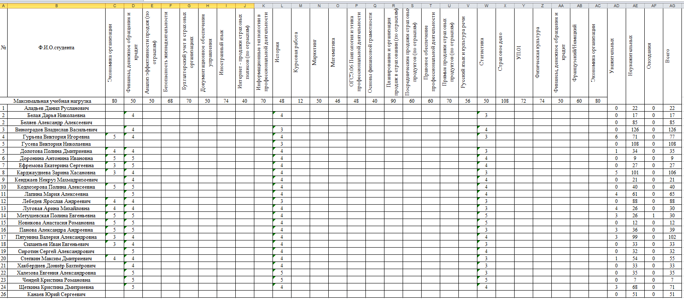

Slide 19
10. Добавляем консультации в группах 1 курсах (ЭКЗАМЕНЫ).
1. В учебном плане должна быть добавлена консультация по предмету.
2.Добавляем так же как и урок. В меню «выбрать» «ИНАЯ ФОРМА КОНТРОЛЯ».
P.S группы: 1Б,1Д, 11К,12К,11Л,12Л,11ТГ,12ТГ,11ПК,12ПК,13ПК,11ТВ,12ТВ,01Ф,01ТГ

Slide 20
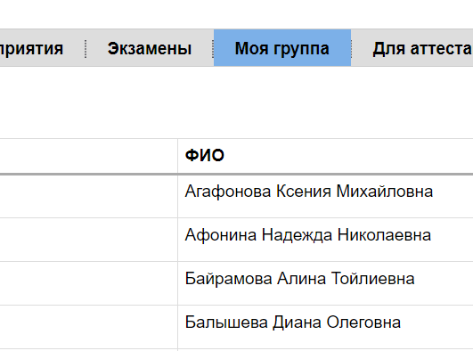

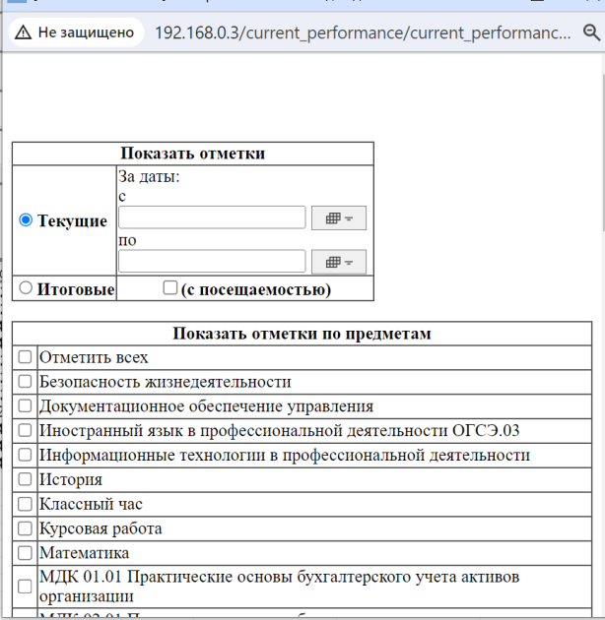
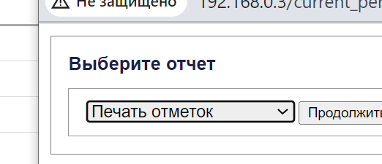
11. ОЦЕНКИ ПО ГРУППЕ

